Slide 1

DEPARTAMENTO DE ELÉCTRICA Y ELECTRÓNICA
CARRERA DE INGENIERÍA ELECTRÓNICA, EN AUTOMATIZACIÓN Y CONTROL
PROYECTO DE GRADO PREVIO A LA OBTENCIÓN
DEL TÍTULO DE INGENIERO ELECTRÓNICO
TEMA: DISEÑO Y CONSTRUCCIÓN DE UNA MÁQUINA INDUSTRIAL
CORTADORA DE FILOS DE PVC PARA LA EMPRESA EmFALU

Slide 2
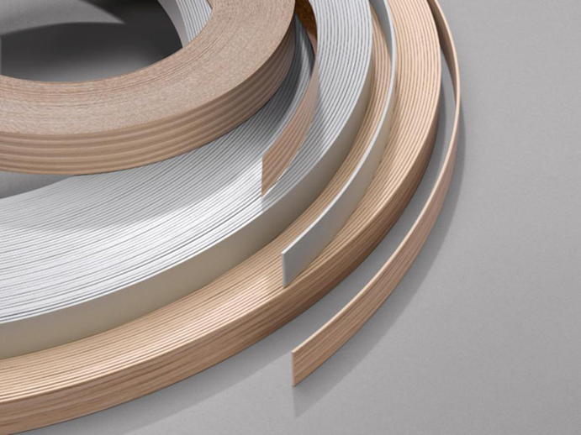
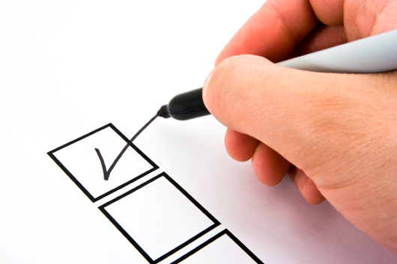



Agenda
Introducción
Objetivos y Alcances
Desarrollo del proyecto
Análisis de Resultados
Conclusiones y Recomendaciones

Slide 3
Introducción
Materia prima
Necesidades del Cliente
Realidad del mercado industrial nacional

Slide 4

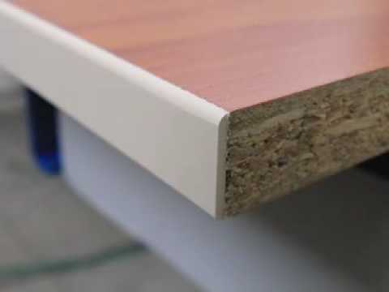
Materia Prima
Proceso Industrial de adhesión
Canteado en tablón de madera
Filo o Canto de PVC

Slide 5
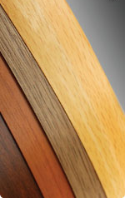
Materia Prima
Elevada Gama de Especificaciones
  Colores
  Dimensiones
  Materiales de construcción
Aplicaciones
  Construcción de muebles
    Residencial
    Industrial

Slide 6

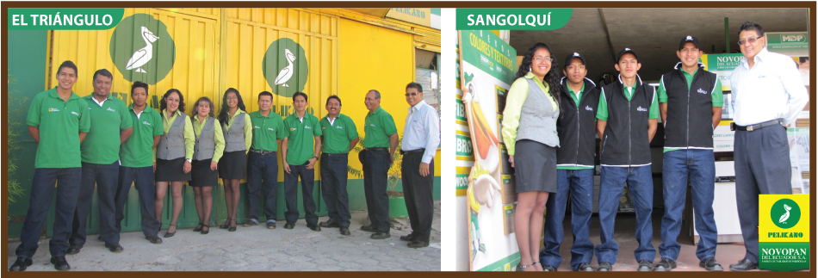
Necesidades del Cliente
Garantizar la integridad física de sus operadores.
Garantizar la calidad de la materia prima.
Mejorar su proceso productivo de reducción de dimensión de filos de PVC.
Adquirir una maquina versátil que le permita controlar sus inventarios (conteo) de filo de PVC.
Servicios Integrados y Corporativos EmFALU Cía. Ltda. es una empresa dedicada a proveer servicios integrales para la construcción aplicando métodos modernos de administración y tecnológicos a nivel nacional, comprometida con el desarrollo del Ecuador.

Slide 7
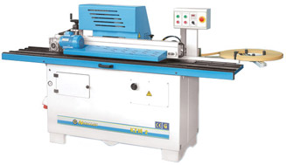
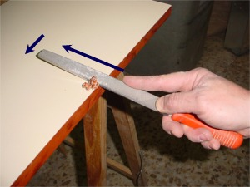
Realidad del Mercado Industrial Nacional
El mercado nacional ecuatoriano no ofrece una maquina especifica para el corte y medición de filos de PVC
Descripción:
  Maquina Industrial para adhesión de filos de PVC.
  Incorpora sistema de refilado de material sobrante.
Desventajas:
  Sistema de desbaste de filo de corto rango.
  Reducción de vida útil.
Canteadora de filos

Slide 8
Alcance y Objetivos
Necesidades de la empresa EmFALU para el desarrollo de la máquina
Objetivo General
Objetivos Específicos

Slide 9
Necesidades de la empresa EmFALU
Espacio reducido
Peso del máquina
Forma de la máquina
Máquina automática
Seguridad del operario
Adaptable a cambios
Interfaz amigable con el operador

Slide 10
Objetivo General
Realizar el diseño y construcción de una máquina industrial de corte de filos de PVC para la reducción de la medida de ancho de la materia prima de la Empresa de Servicios Integrados y Corporativos EmFALU Cia. Ltda.

Slide 11
Objetivos Específicos
Analizar el estado del proceso de corte
Diseñar el hardware y software de la máquina cortadora de los filos de PVC
Integrar los diseños de la máquina cortadora
Instalar la máquina cortadora de filos de PVC
Capacitar al personal de la empresa

Slide 12
Desarrollo del proyecto
Simulación Digital Sistema de Control
Diseño Eléctrico
Diseño Mecánico
Ensamble y Construcción

Slide 13

Simulación Digital del Sistema de Control
Identificación de los elementos de control.
  Sensores
  Actuadores
  Controlador y Visualizador
Simulación en Software Labview
  Flujo del proceso
  Alarmas y errores

Slide 14
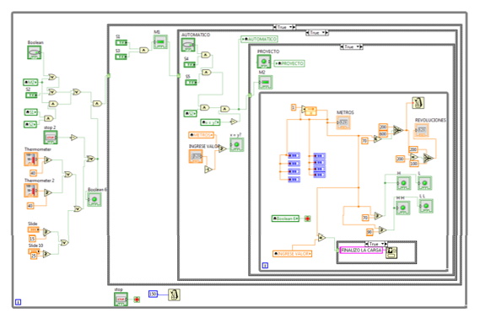
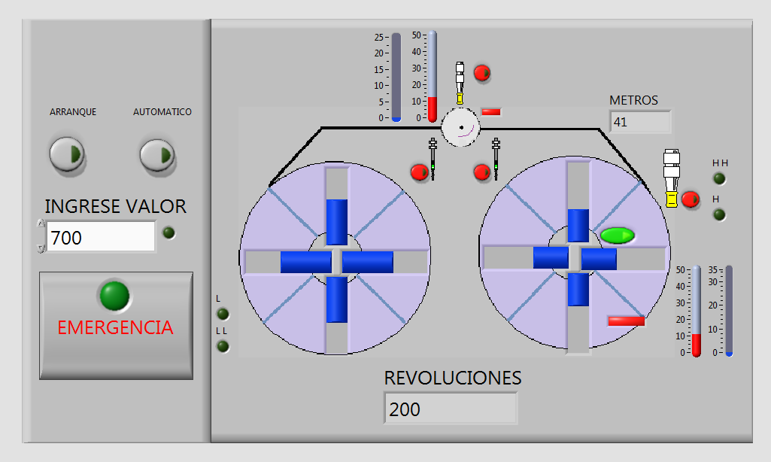
Simulación Digital Sistema de Control
Primer diseño en LabView.
Identificación de variables.
Definición de elementos de control.
Detección de posibles fallos y errores.

Slide 15
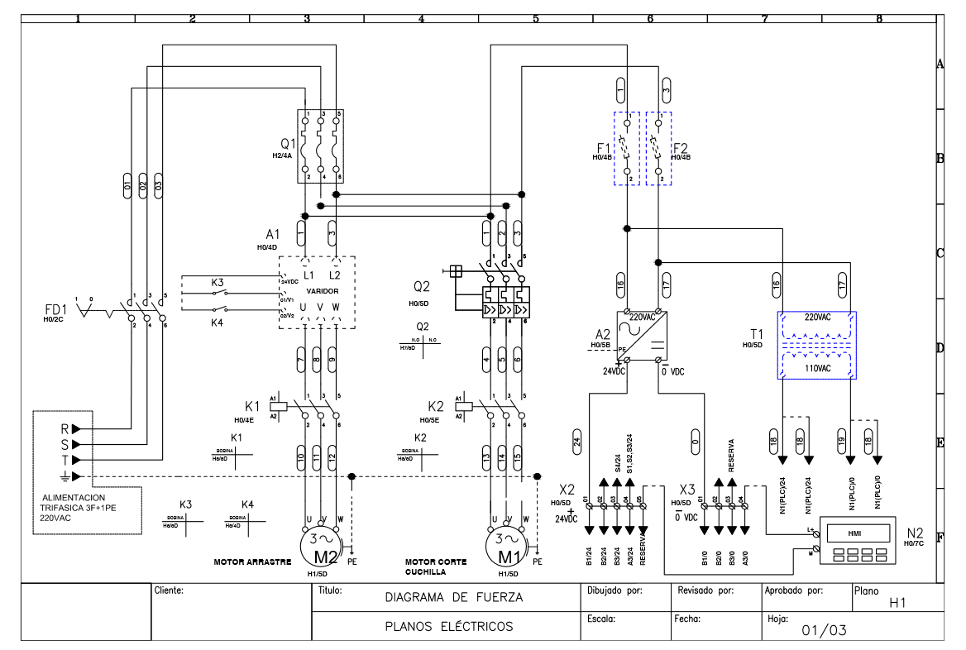
Diseño Eléctrico-Electrónico
Diagramas Eléctricos.
  Controlador.
  Elementos de Protección.
  Circuito de paro y emergencia
Diagramas de ubicación.
  Mapeo de elementos
  Tablero de Control
  Tablero de Mando

Slide 16
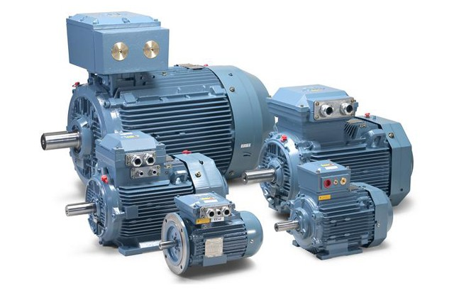
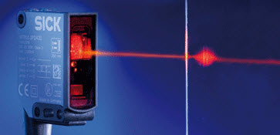
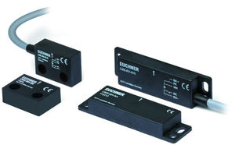
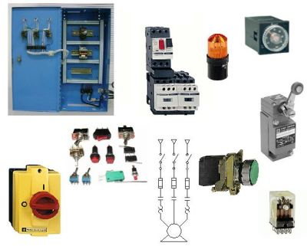
Diseño Eléctrico-Electrónico
Motores eléctricos.
  Velocidad de arrastre
  Velocidad de giro de corte
  Peso del material
Sensores.
  Tipo de material.
  Circuito de seguridad
Elementos de control.
  Tablero control
  Panel de operador

Slide 17
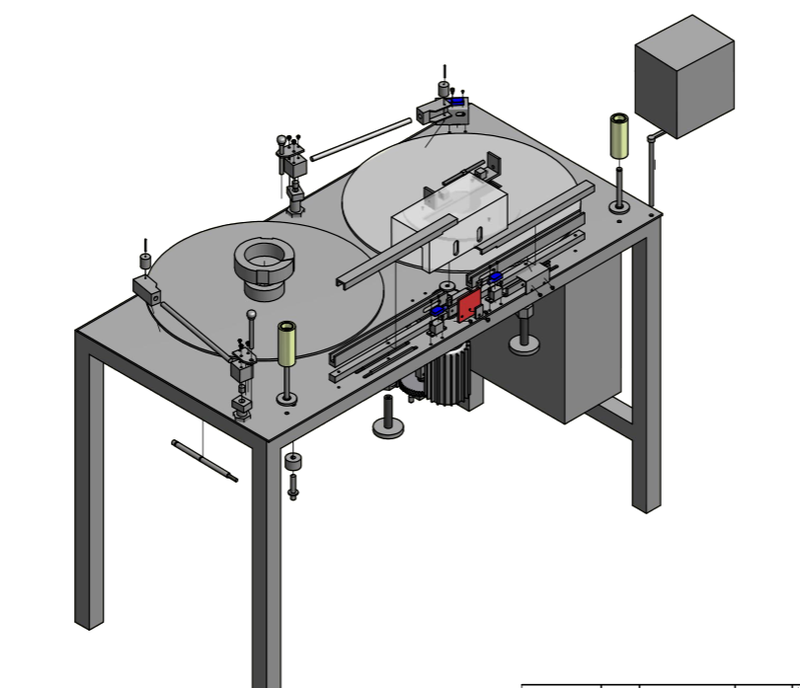
Diseño Mecánico
Diseño eléctrico-electrónico.
  Peso y dimensión de elementos
  Posicionamiento en base al mapeo.
  Distribución en espacio físico.
Soporte Mecánico
  Materiales de construcción
    Resistencia
    Dureza
    Fatiga
  Normas de diseño
Plasmar la forma en base al diseño inicial solicitado

Slide 18
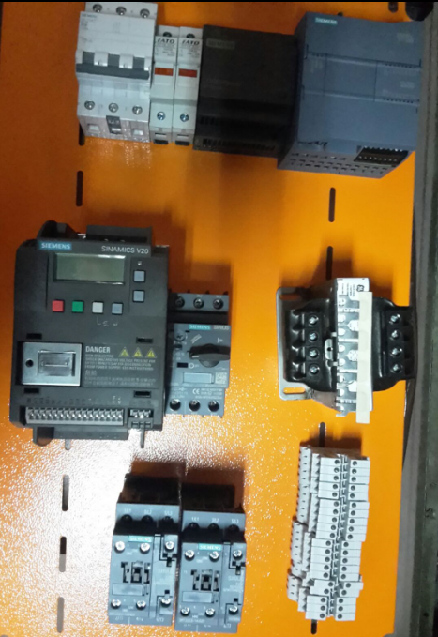
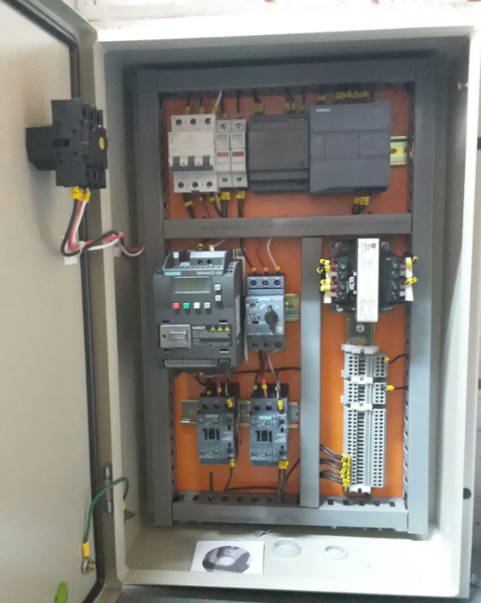
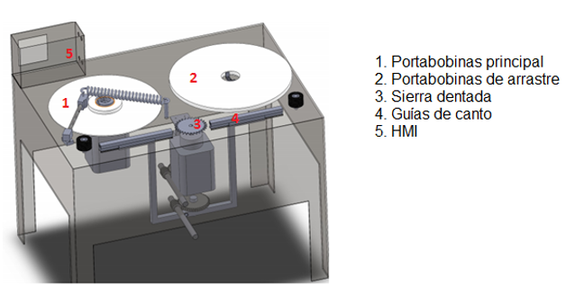
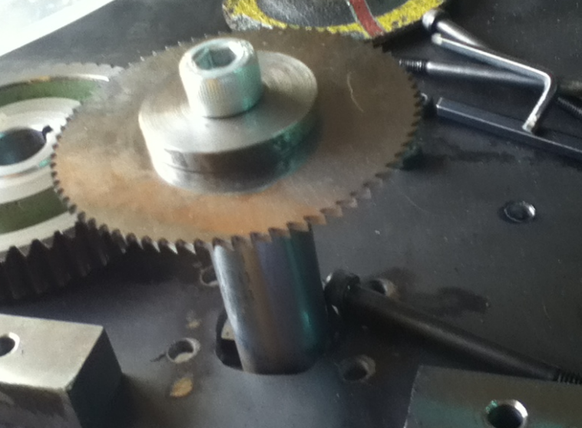
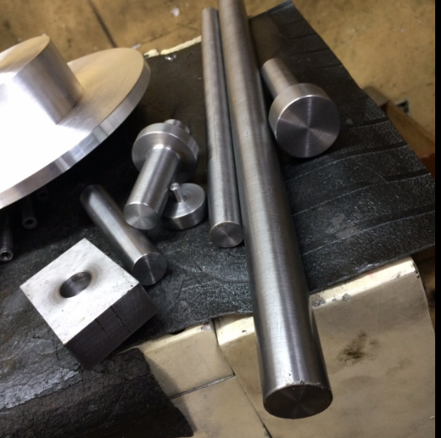
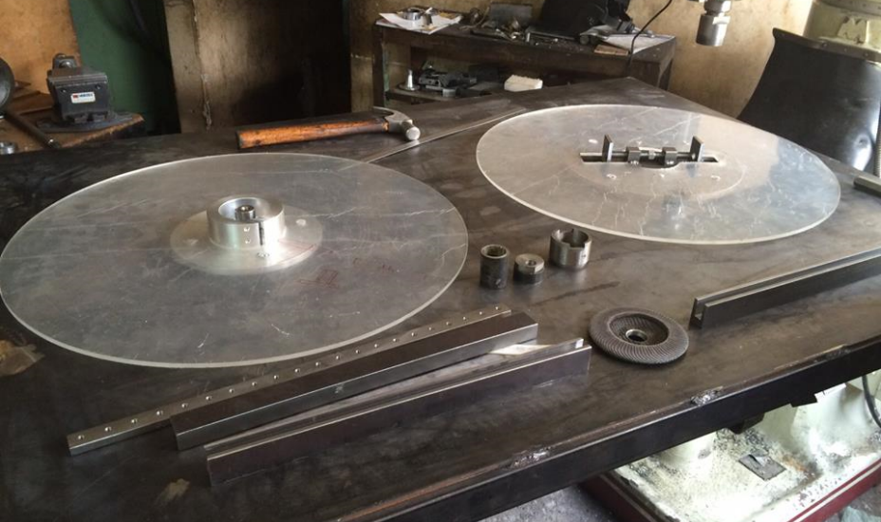
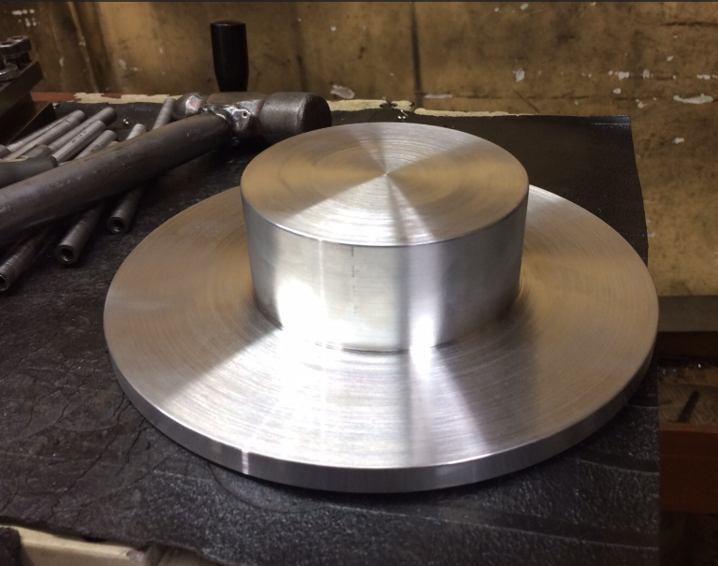
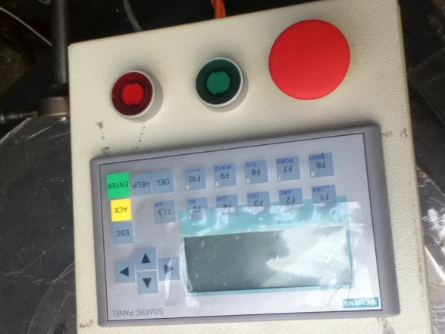
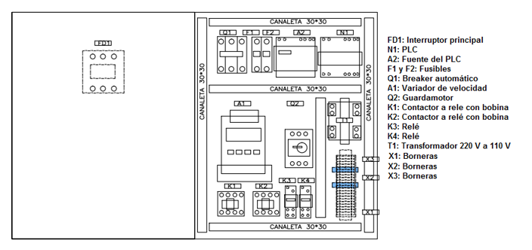
Ensamble y Construcción

Slide 19
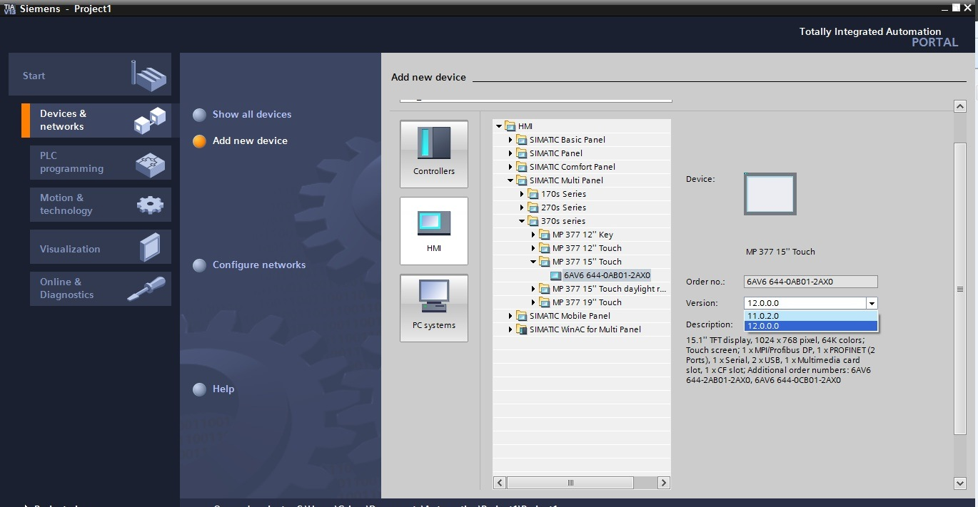
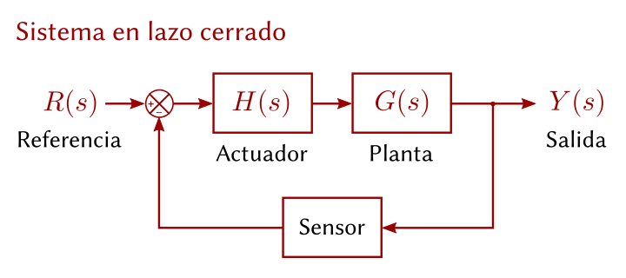
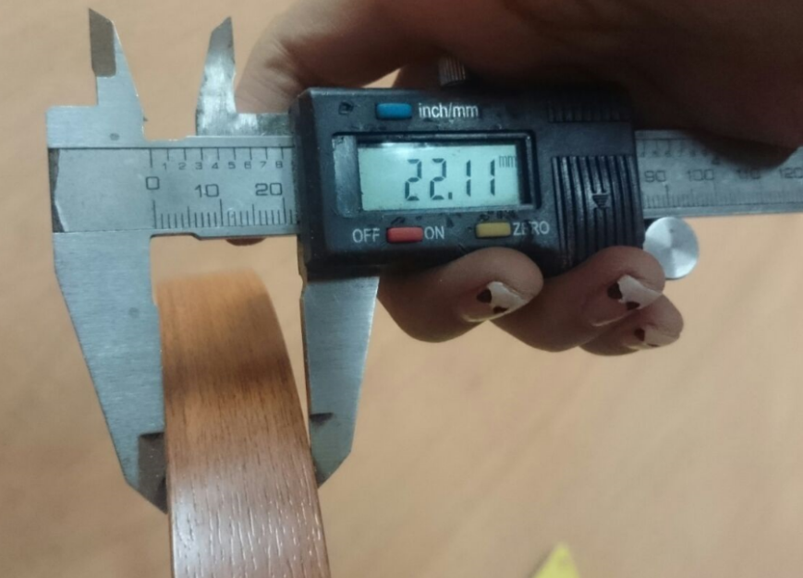
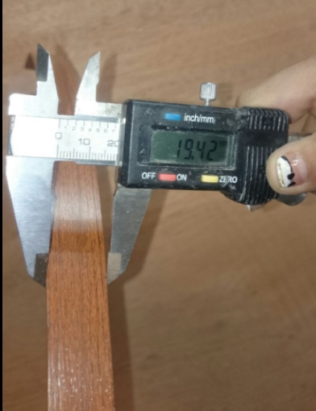
Ensamble y Construcción
Software.
  Tía Portal V13.
Lazo de Control .
  Tipo de control.
Pruebas en campo.
  Medición
  Corte
  Seguridad

Slide 20
Análisis de Resultados
Funcionamiento de la planta
Comparación del corte
Análisis de precios
Capacitación a los operarios

Slide 21
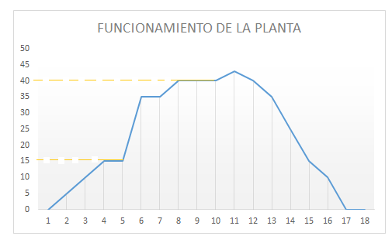
Funcionamiento de la planta
Entrada (Set Point)
Velocidad de arrastre

Slide 22
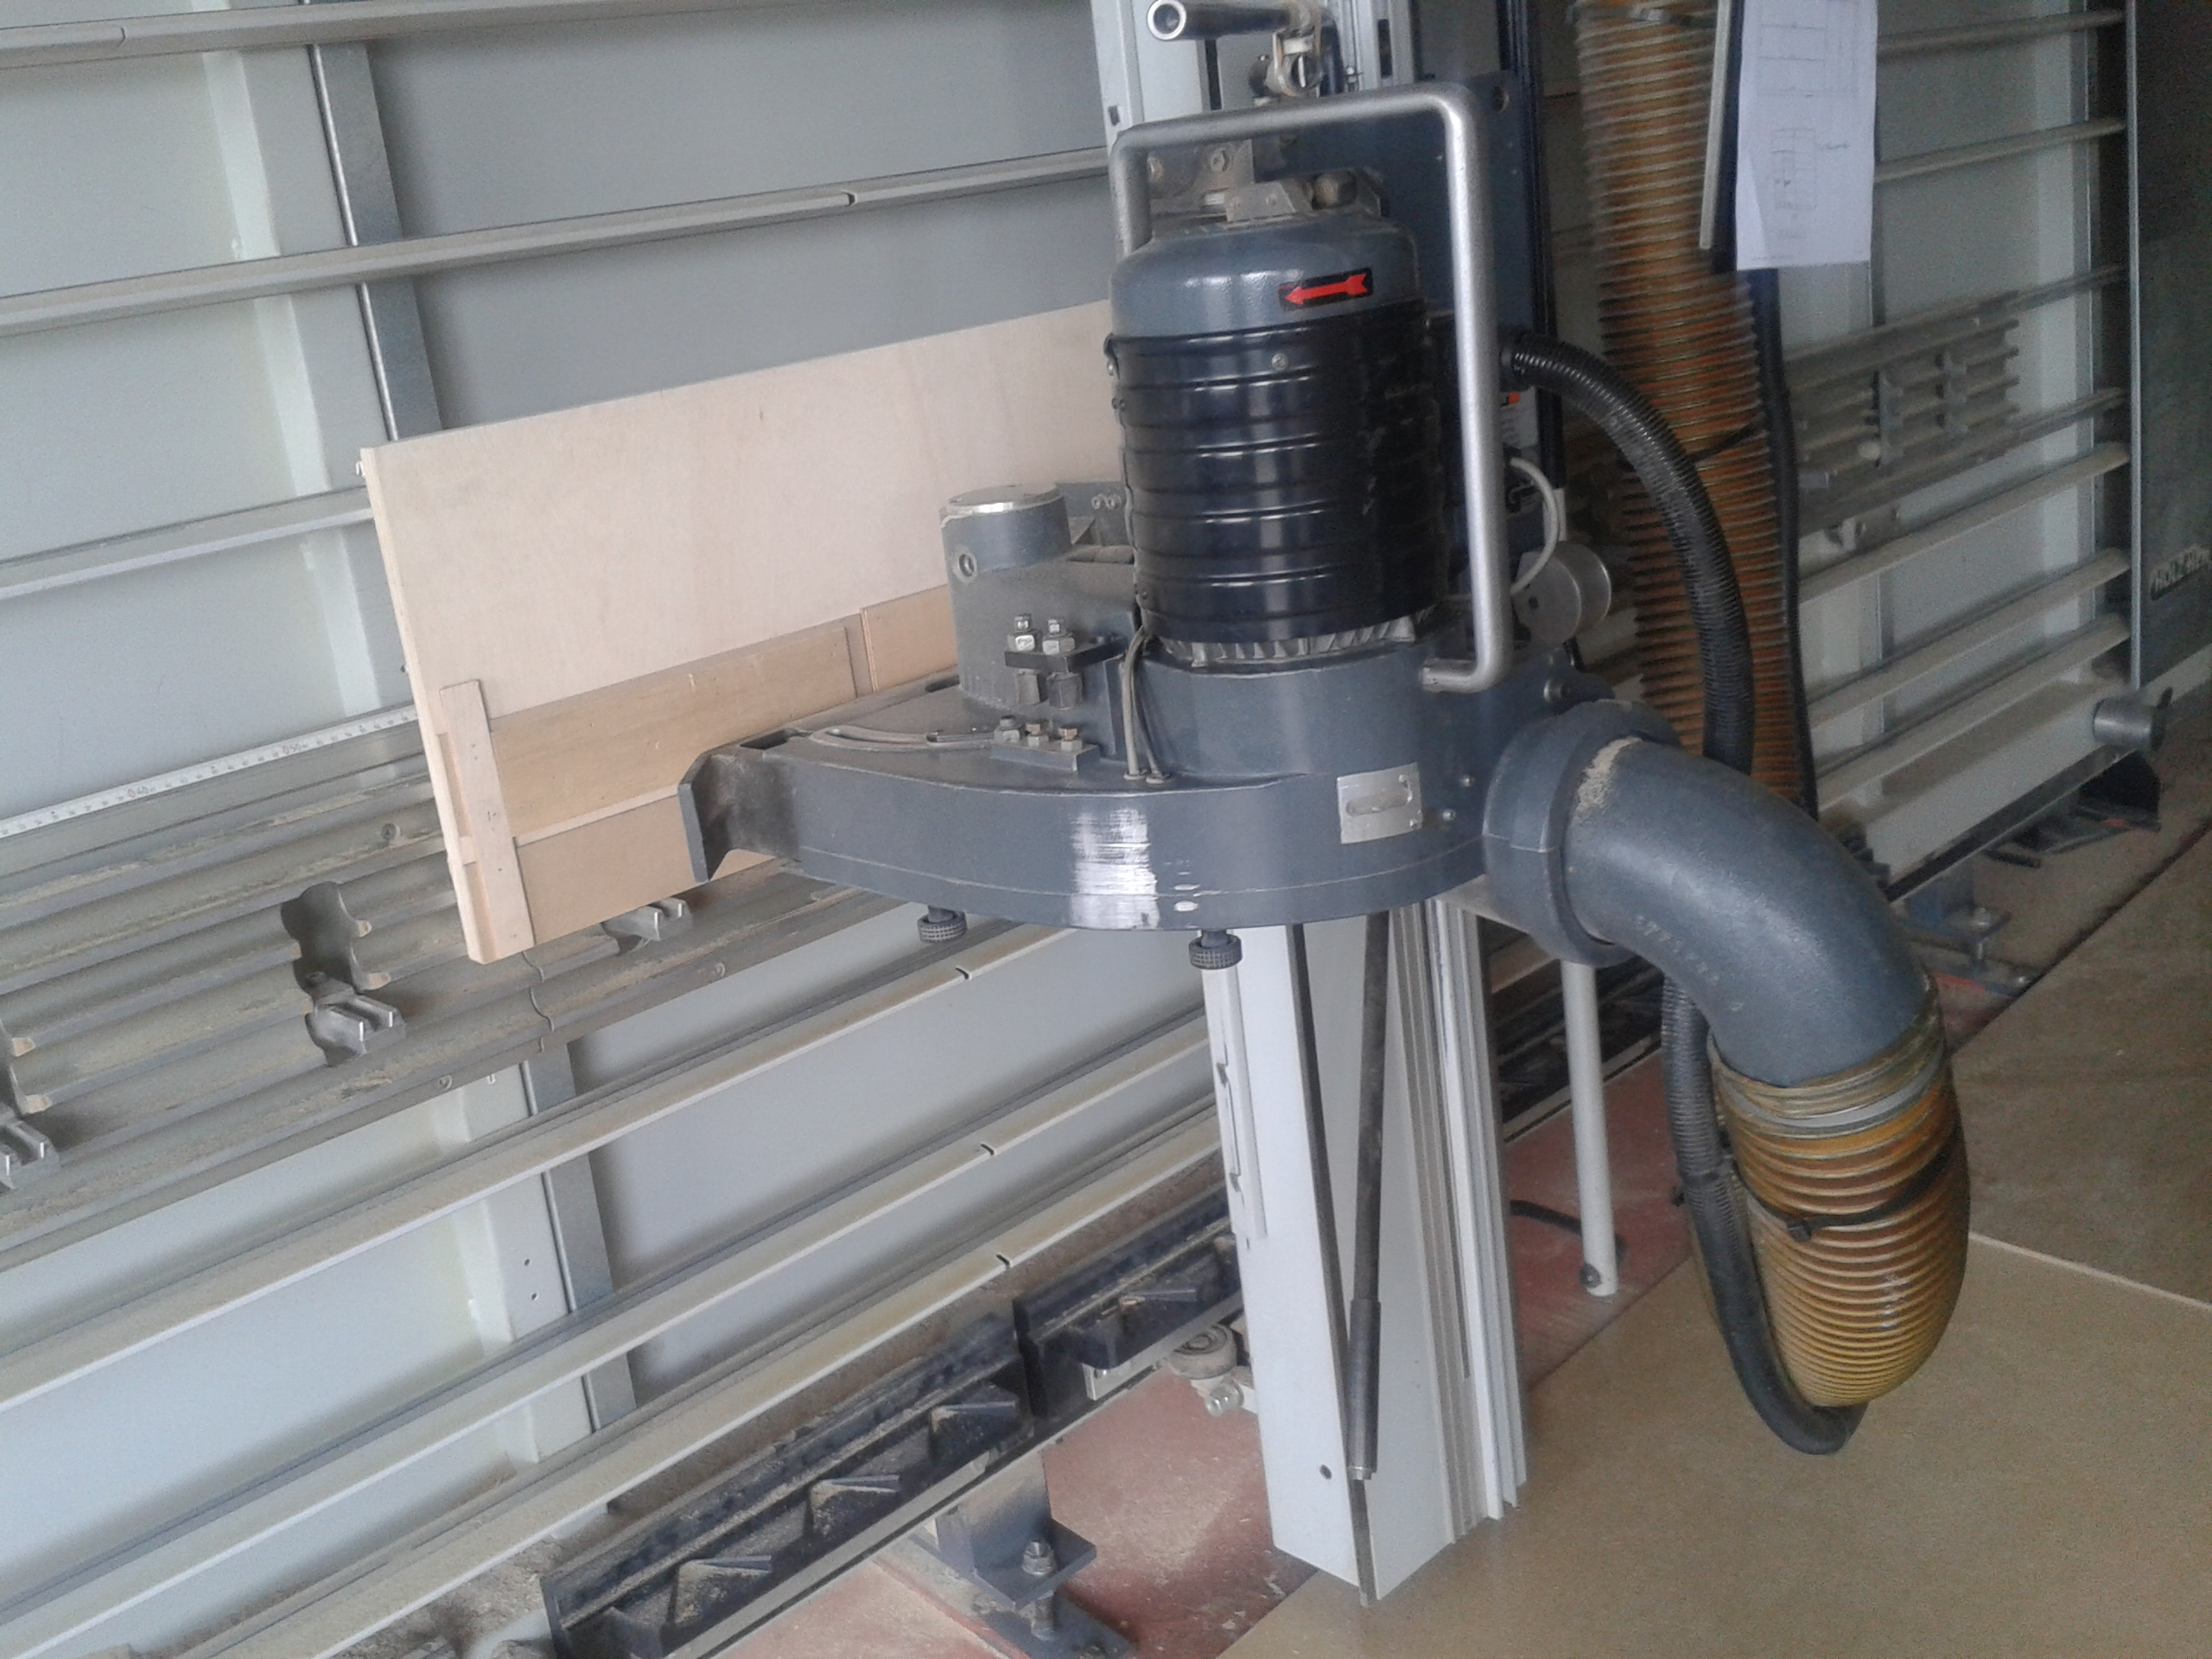
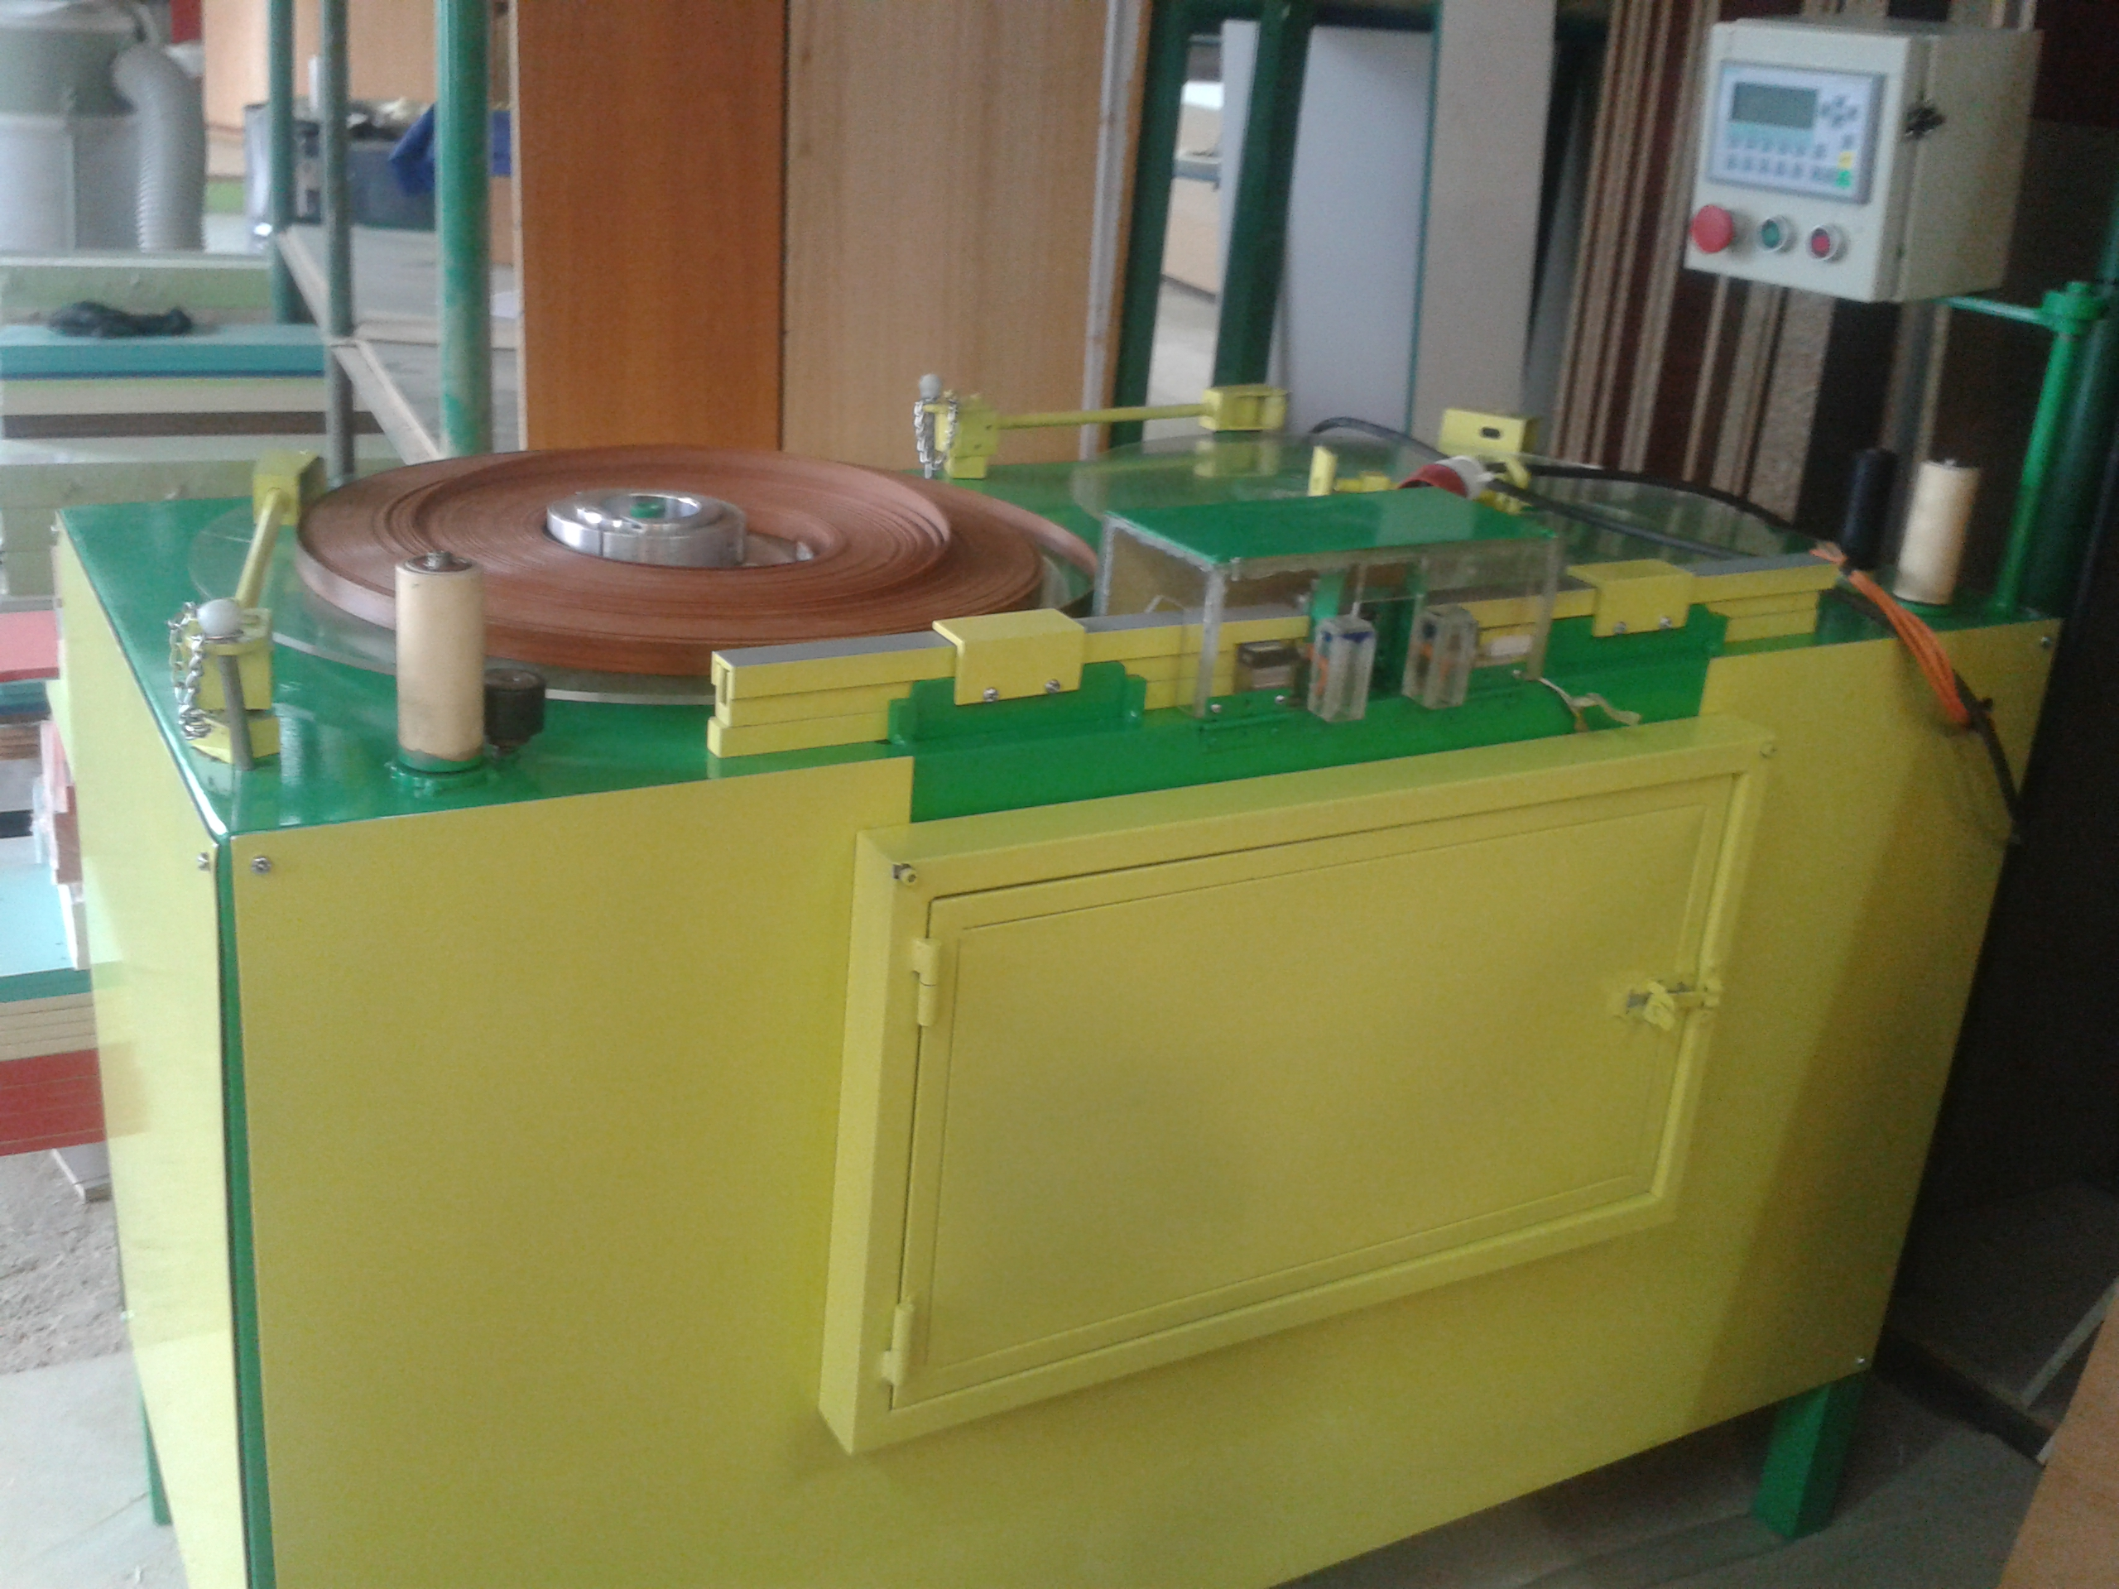
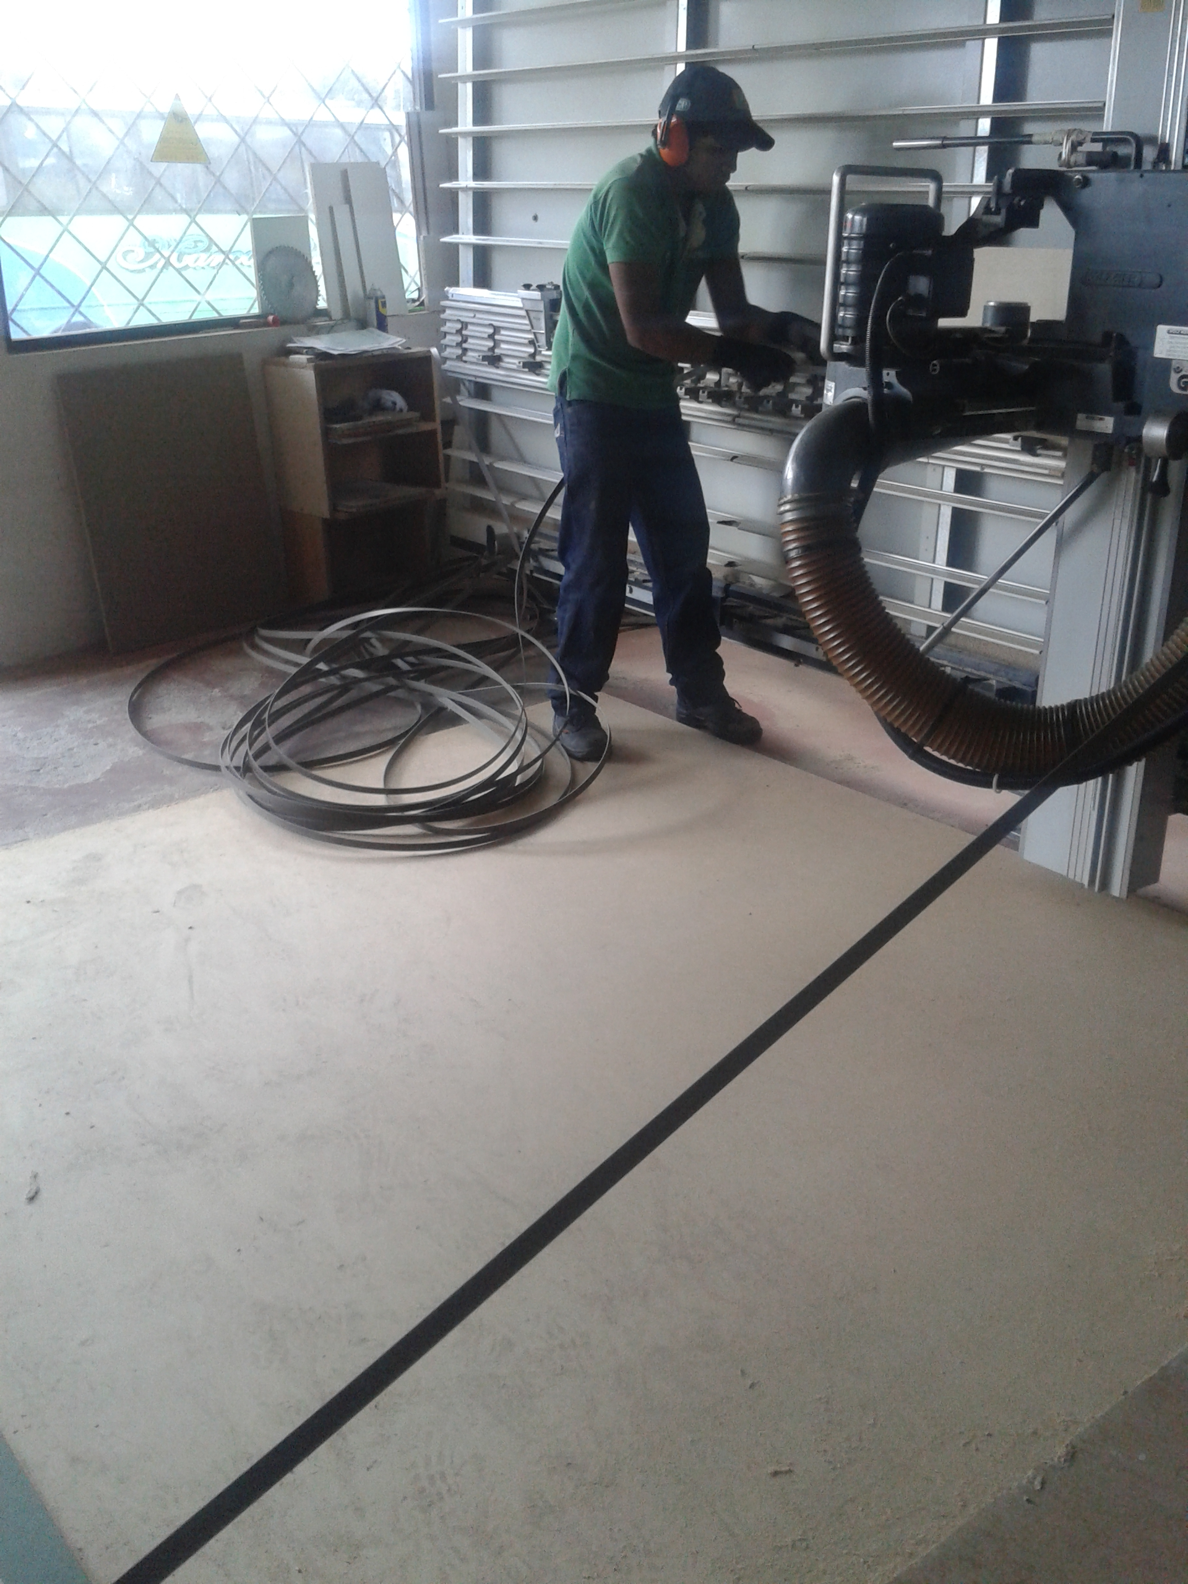
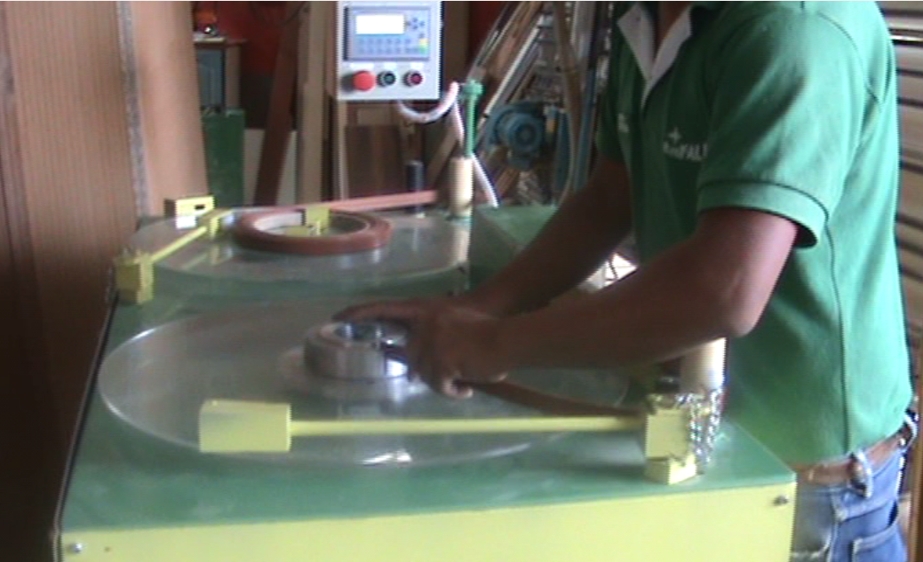
Comparación de corte
Máquina Industrial
Proceso Industria

Slide 23
Análisis de costos

Slide 24
Análisis de costos

Slide 25
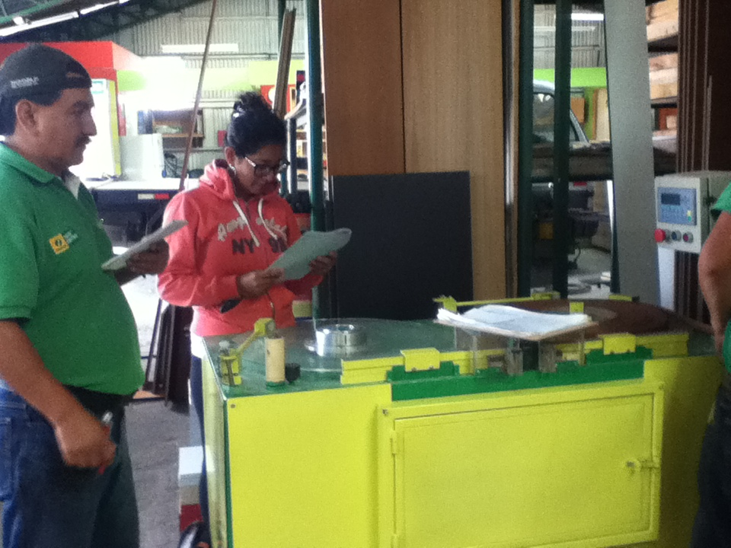
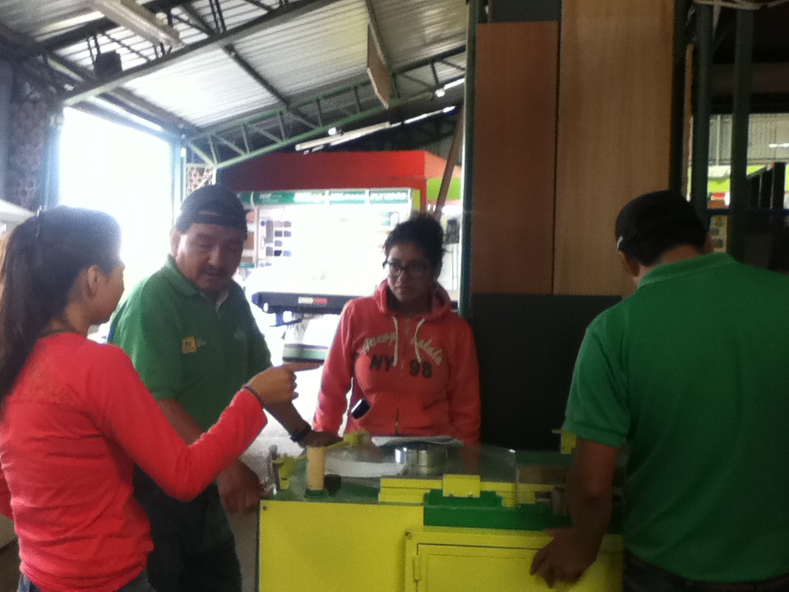
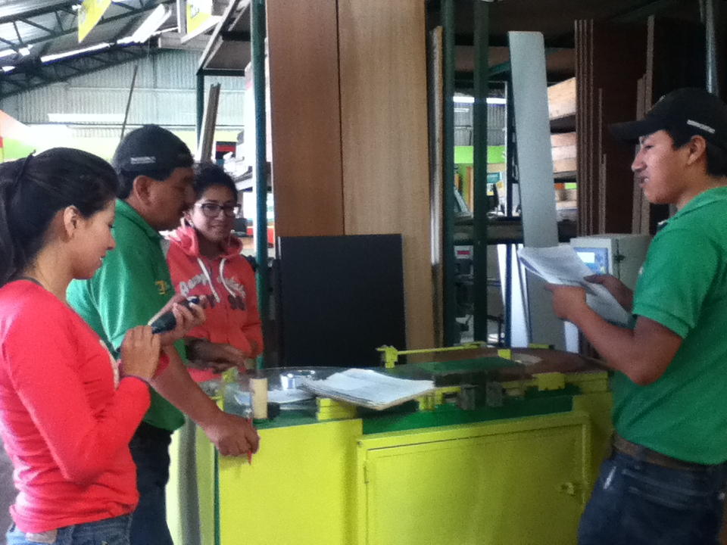
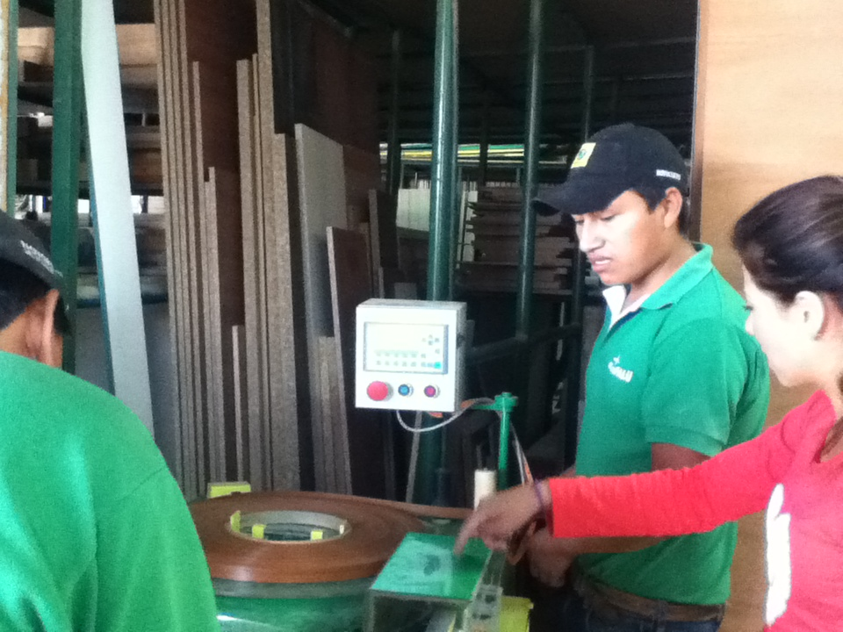
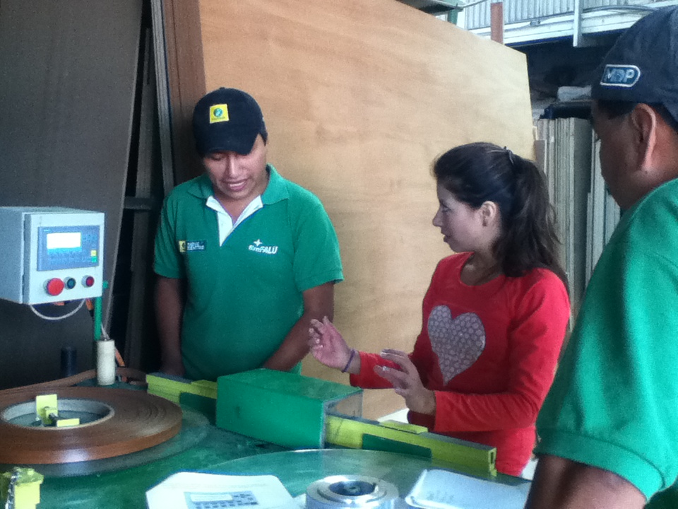
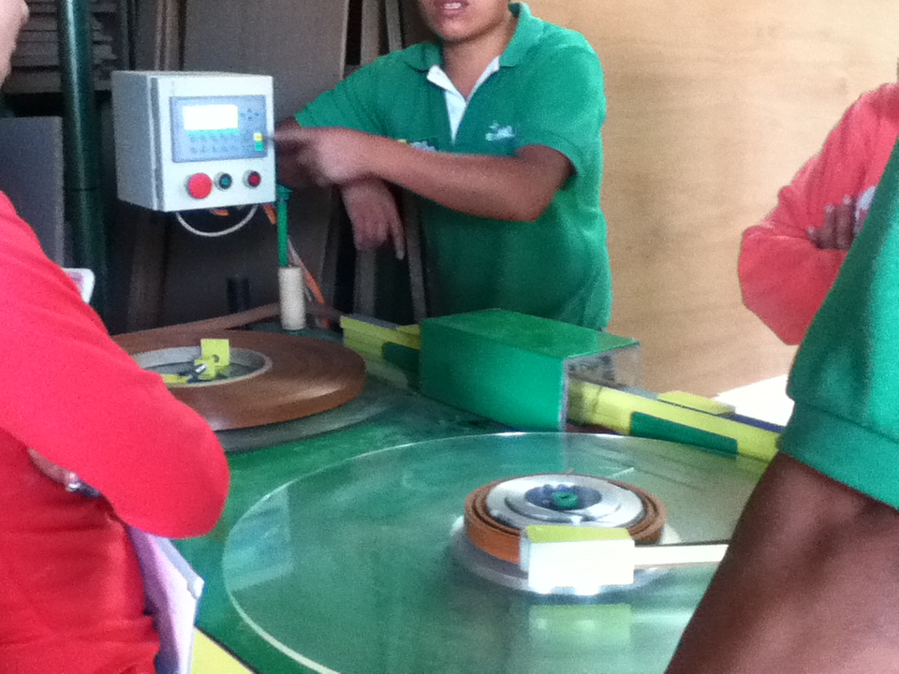
Capacitación a los operarios

Slide 26
Conclusiones y Recomendaciones
Conclusiones
Recomendaciones

Slide 27
Conclusiones
Al realizar la construcción de la máquina cortadora de filos PVC, se cubre con las necesidades que se plantearon en el capítulo 1, dando correcto funcionamiento, un manejo interactivo y sencillo del panel para el uso de los operarios.
Con las pruebas realizadas muestra que el tiempo requerido del operador en el corte de filos PVC es de 1 a 2 minutos al contrario del corte artesanal que se realizaba en la empresa EmFALU, requiriendo 30 minutos de la intervención del personal al requerir un corte.
Debido al clima, y el sector donde está ubicada la empresa EmFALU (valle de los Chillos) un lugar propenso a caída de rayos, la MÁQUINA cuenta con punto a tierra, por seguridad del operario que no tenga una descarga eléctrica y cuido ante quema de los elementos de la máquina.

Slide 28
Recomendaciones
Se recomienda calibrar los dispositivos que intervienen dentro del proceso de corte con la finalidad de evitar posibles daños a la materia prima y al operador de la máquina, así como realizar una inspección minuciosa del estado de los equipos para conocer sus deficiencias.
Debido al clima, y el sector donde está ubicada la empresa EmFALU (valle de los Chillos) un lugar propenso a caída de rayos, la MÁQUINA cuenta con punto a tierra, por seguridad del operario que no tenga una descarga eléctrica y cuido ante quema de los elementos de la máquina.
Para una mejora de la máquina se recomienda automatizar las regletas usadas para la variación de la medida en el corte de PVC.

Slide 29
Ensamble y Construcción
Resultado final de construcción
Video demostrativo

Slide 30
GRACIAS

